Slide 1
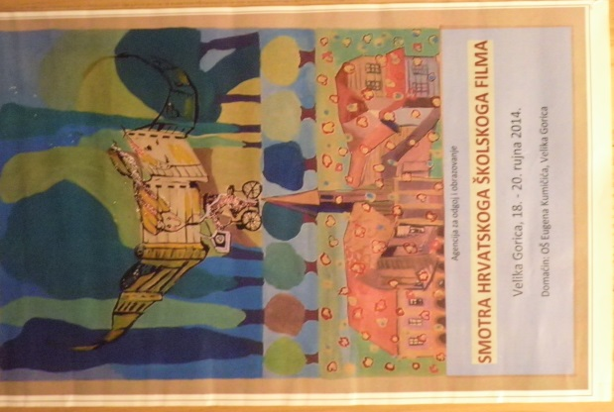
Od ideje do filma (Od sna do ostvarenja)

Slide 2
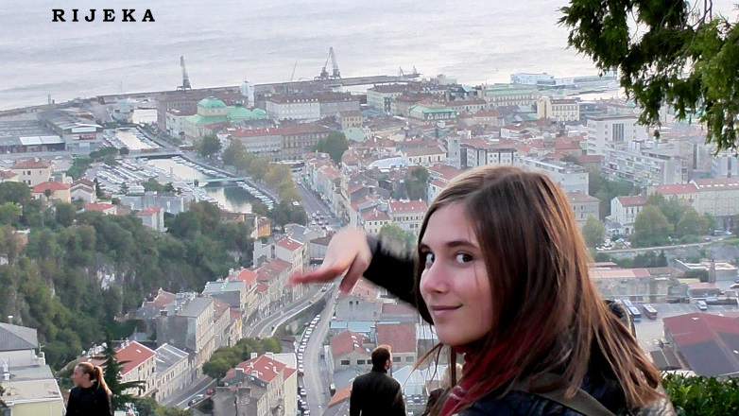
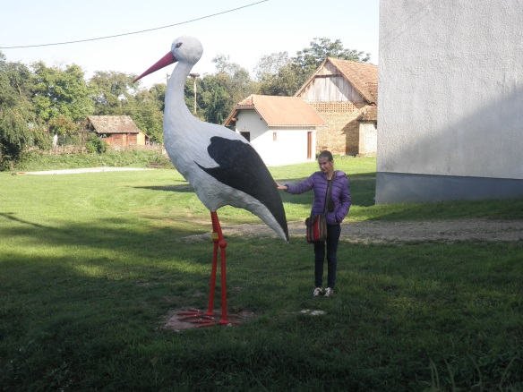
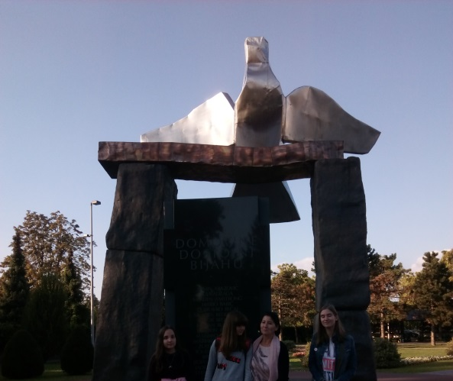
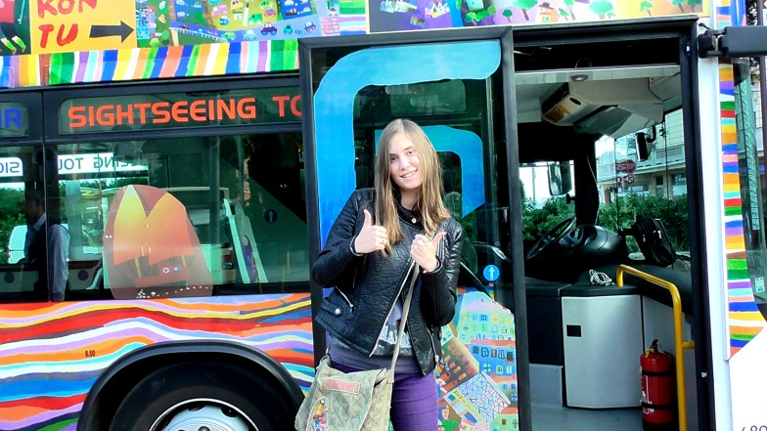
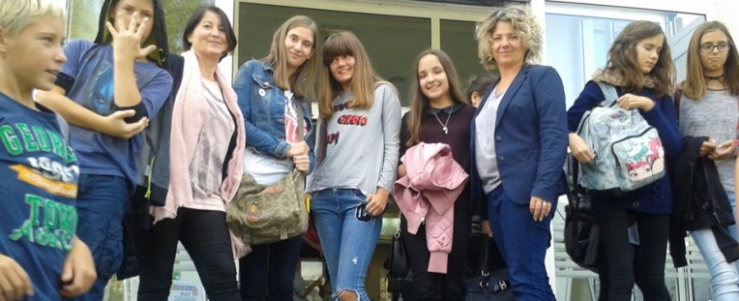
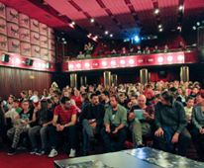
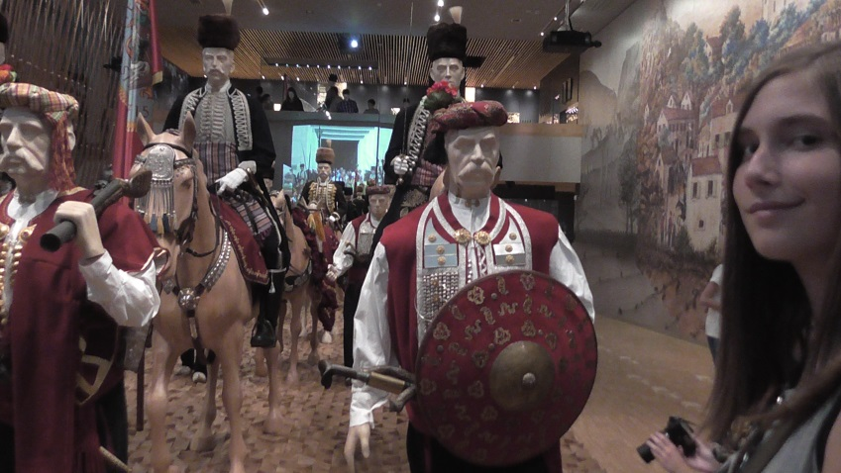
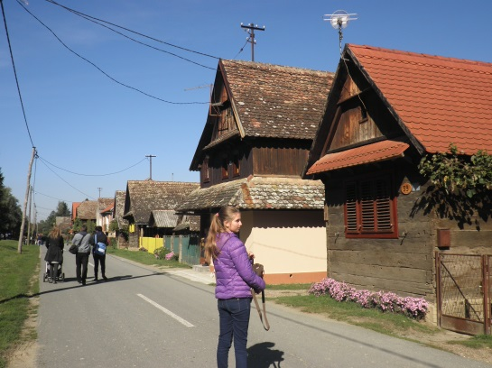
1. Motivacija
Putovanja
Nova prijateljstva
Nova znanja

Slide 3
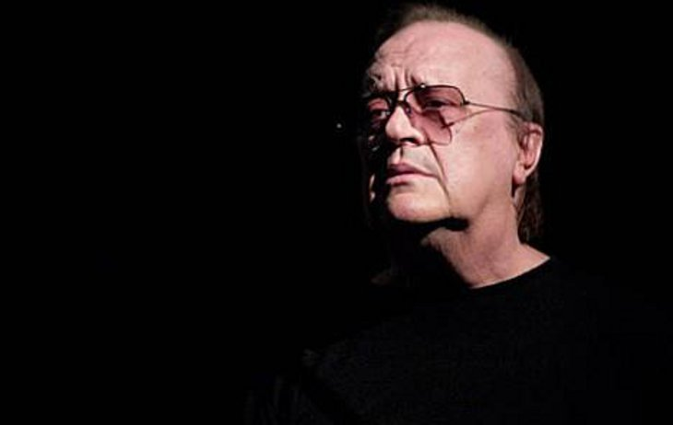
2. Nadahnuće
Slušajući skladbu Arsena Dedića „Čovjek i pas”, na stihove Zvonimira Goloba, osjećala sam koliko su sami, siromašni i jadni taj čovjek i pas; već na prvo slušanje zamišljala sam nacrtane prizore

Slide 4
3. Pripreme
Želim prikazati samoću i nevolju, ublažiti duhovitim crtežom (jer i Arsen pjeva s lakoćom, kao da se šali)
Prednost – volim crtati; nedostatak – nemam mnogo vremena (film treba završiti do 1. lipnja ako ga mislim poslati na natječaje)
Skinuti pjesmu s Youtube-a, promijeniti fomat u mp3, spremiti na računalo da je mogu preslušavati i mjeriti vrijeme
Obnoviti račun za SketchBook program

Slide 5
4. Rad: korak po korak
Crtam jedan po jedan prizor – za uvod crtam kišu (lak posao jer iste sličice mogu kopirati)
Preslušavam sljedećih 10-ak sekundi skladbe
Osmišljavam prizor (5 - 10 sekundi)
Crtam prizor po prizor (150 - 200 sličica)
Izgled nekih motiva tražim na internetu (npr. kako izgledaju šinterska kola)

Slide 6
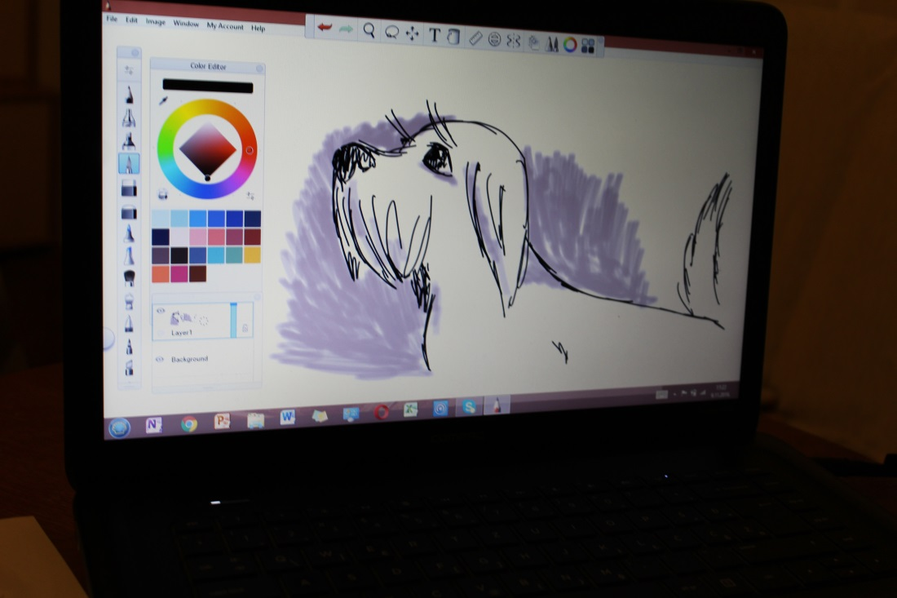
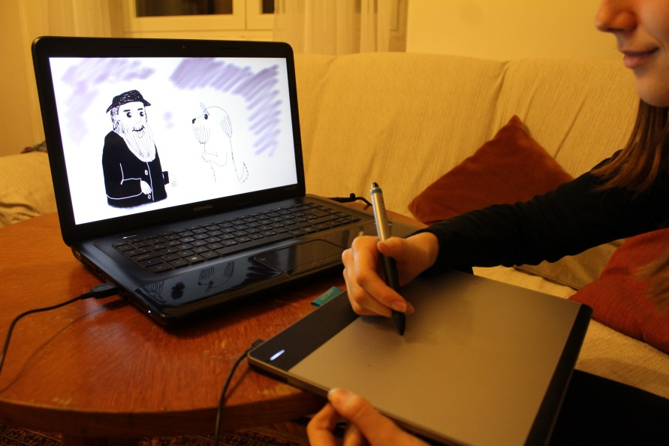
Dovršene prizore spremam u mapu

Slide 7
5. Montaža u programu MovieMaker
Prvo ubacujem glazbu da mogu uskladiti crtež i glazbu (na nekim mjestima režem višak sličica, negdje kopiram i dodajem)
Isprobavam mogućnosti prijelaza i efekte
Neke kadrove mogu zrcaliti, a neke ponavljati
Film je gotov: oko 4300 sličica!

Slide 8
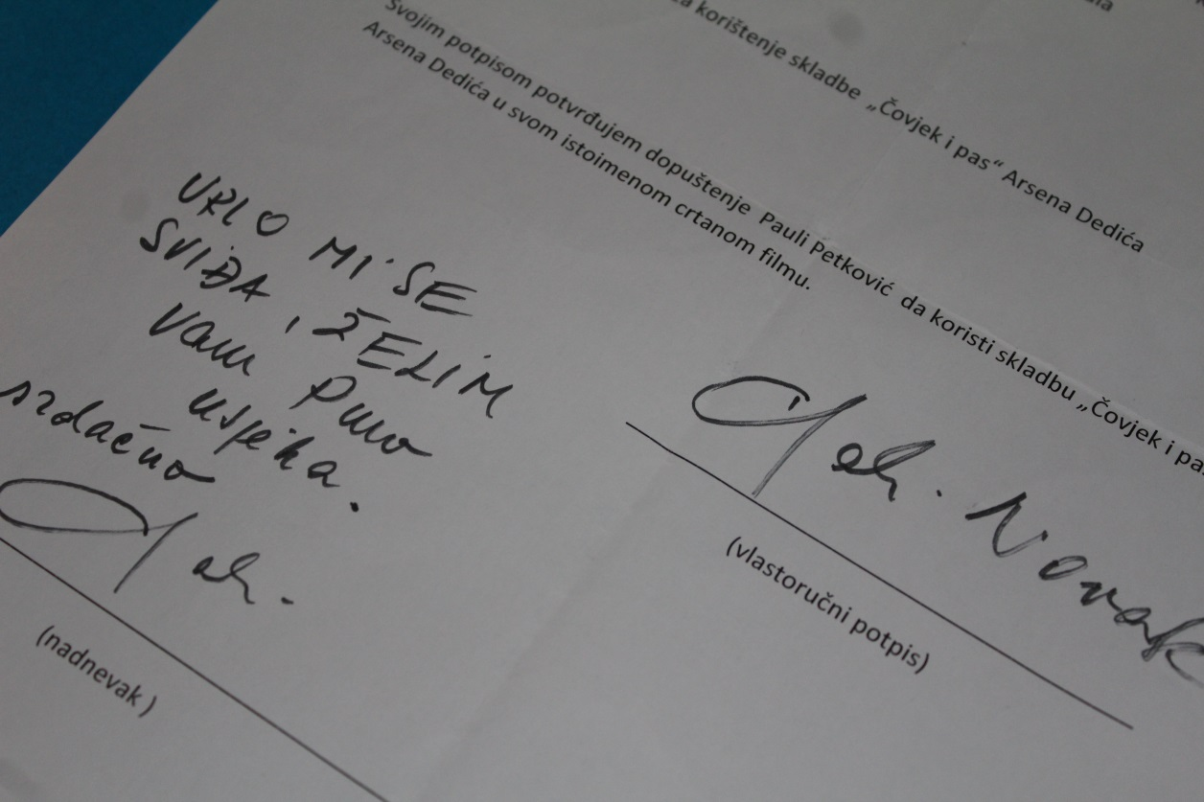
6. Priprema filma za slanje na natječaje
Kopiranje filmova u ,,xy’’ broju primjeraka!
Autorska prava za korištenje glazbe?!
I to je riješeno!

Slide 9
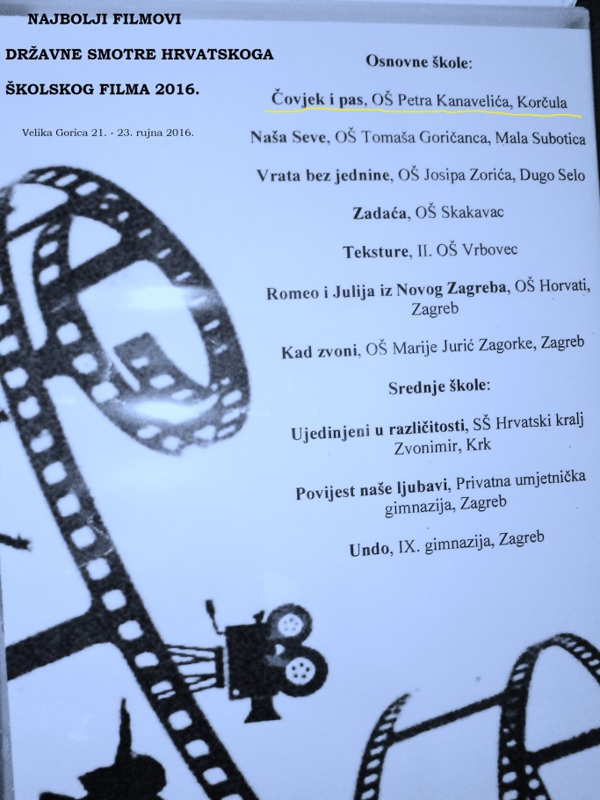
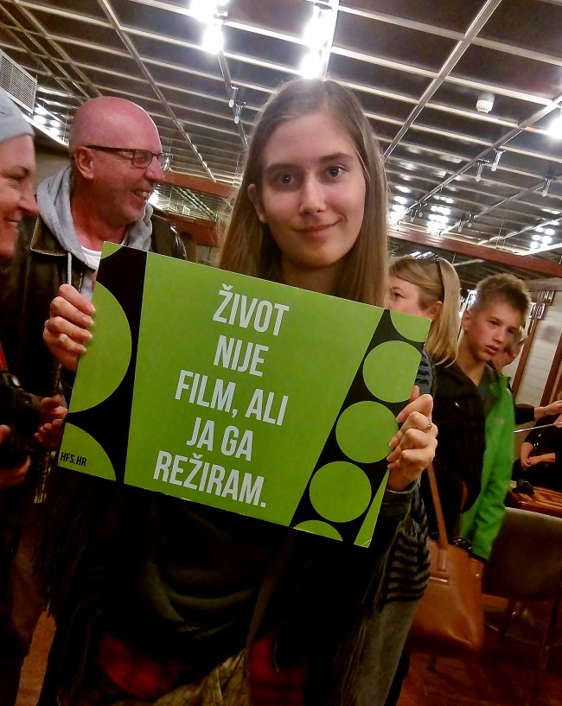
Trud se isplatio: pozvana sam na Državnu smotru školskog filma, 54. Reviju filmskog stvaralaštva djece i na DUFF (Dubrovački filmski festival djece mediteranskih zemalja) Konac djelo krasi

